Slide 1
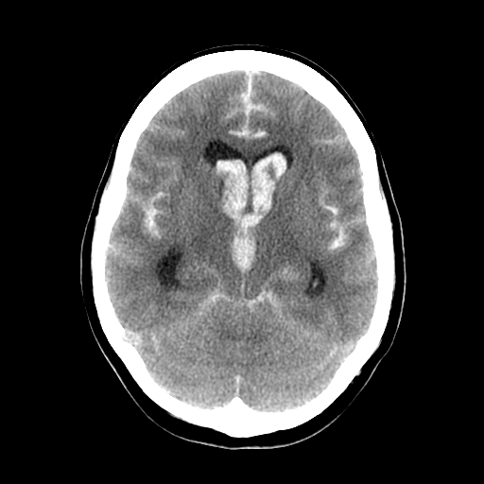
Donordetektion
Opmærksomhed på mulige organdonorer

Slide 2
Donordetektion i intensivafdelingen
Forslag til donordetektion:
Lederen af afdelingskonferencerne er opmærksom på, at de
indlagte patienter, der gennemgås på konferencerne, også
vurderes med henblik på donordetektion.
Hvordan sikrer vi donordetektion i vores afdeling ?

Slide 3
Donordetektion
Eks. på situationer hvor patienten kan udvikle hjernedød.
Intrakranielle rumopfyldende processer.
Hjerneblødninger.
Subarachnoidalblødning
Parencymatøs blødning
Subduralt hæmatom
Epiduralt hæmatom
Kontusions ødem.
Anoxisk ødem.
Kredsløbsstop
Cerebralt infarkt
Infektion.
Meningitis
Absces
Tumorer
Visse benigne hjernetumorer

Slide 4
Donordetektion
Patienten skal være bevidsthedssvækket i en sådan grad, at respiratorbehandling er påkrævet.
Glasgow Coma Score ≤ 8

Slide 5
Donordetektion
Glasgow Coma Scale
Øjen åbning
Bedste verbale respons
Bedste motoriske respons
Spontan 4
På tiltale 3
På smerter 2
Ingen 1
Orienteret 5
Konfus 4
Uforståelige ord 3
Uartikulerede lyde 2
Ingen 1
Efterkommer opfordringer 6
Lokaliserer smerte 5
Afværge fleksion 4
Abnorm fleksion 3
Abnorm ekstension 2
Ingen 1
GCS 15 - 3

Slide 6
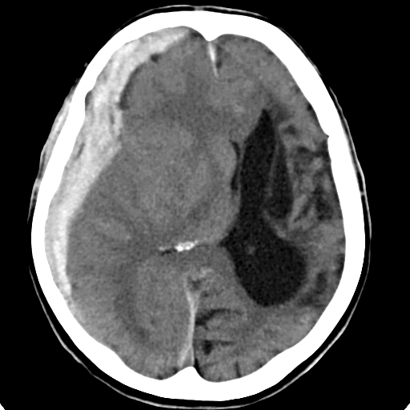
Donordetektion
Eksempel på akut subduralt hæmatom

Slide 7
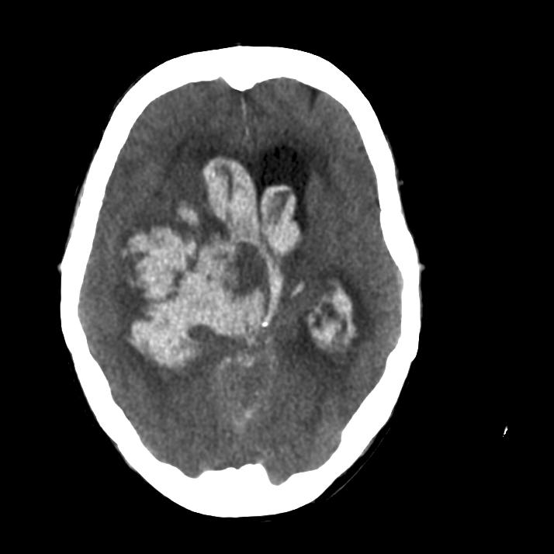
Donordetektion
Eksempel på intracerebralt hæmatom

Slide 8
Donordetektion
Eksempel på subarachnoidalblødning

Slide 9
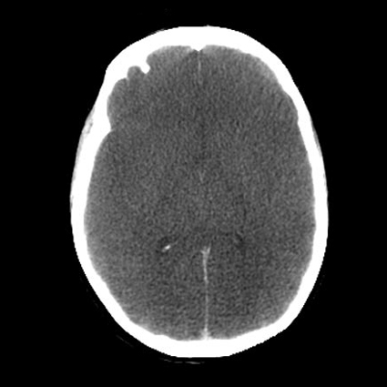
Donordetektion
Eksempel på anoxi

Slide 10
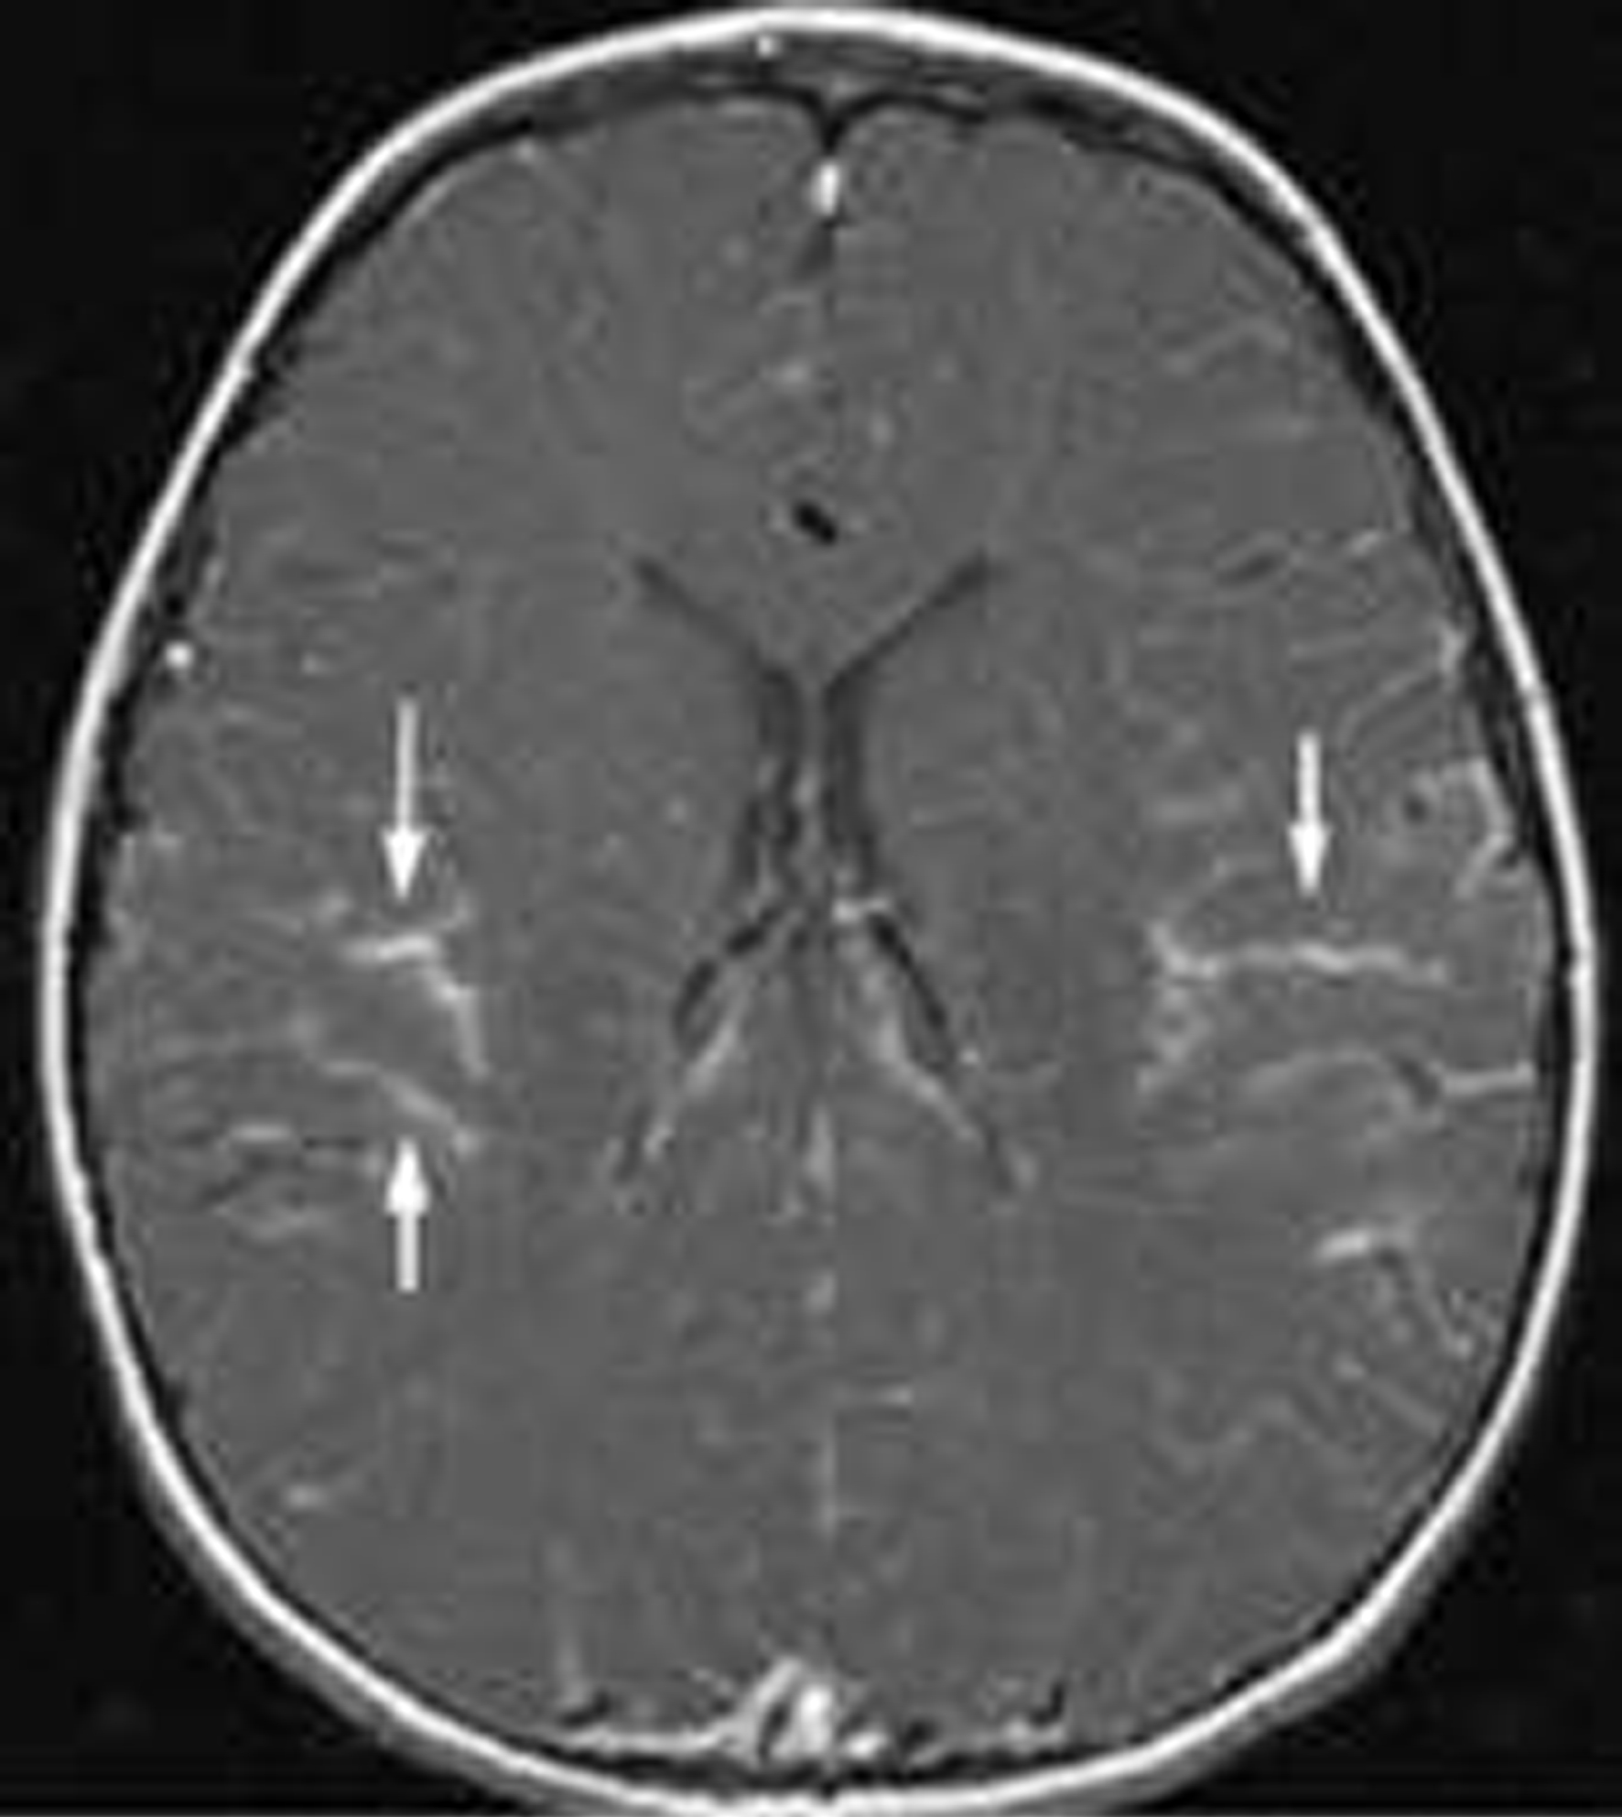
Donordetektion
Eksempel på menigitis

Slide 11
Donordetektion
Hvornår rykker hjernedøden nærmere.
Progression af coma og aftagende reaktioner trods fuldt behandlingsniveau.
Hjernestamme reflekserne forsvinder.
Pupilrefleks og størrelse
Cilie- og corneareflekser
Hosterefleks
Smertereaktion
Respirator trigning forsvinder.
Være opmærksom på respiratorens følsomhedsindstilling
Sederingsbehov aftager.

Slide 12
Donordetektion
Hvornår overvejer vi om hjernedøden er indtrådt.
Sedering er ophørt og patienten er normoventileret.
Ingen reversible farmakologiske, medicinske eller termiske årsager til coma
Alle hjernestamme reaktioner er ophørt.
Pupiller dilateret og lysstive
Ingen reaktioner ved sugning eller stimulation
Eventuelt hæmodynamisk blodtryksprofil
Eventuelt diabetes incipidus

Slide 13
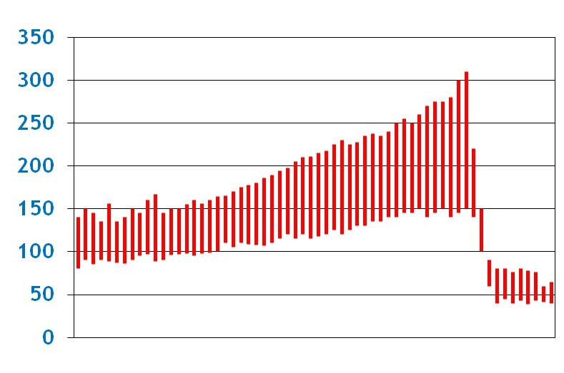
Donordetektion
Arterielt blodtrykskurve i forbindelse med inkarceration

Slide 14
Donordetektion
Hvad gør vi derefter:
Kontakter transplantationscentret for at få afklaret om patienten umiddelbart er en potentiel donor, og om patienten er registreret i Donorregistret.
Informerer pårørende om muligheden for organdonation.
Kontakter transplantationscentret om udfaldet af samtalen.
Laver hjernedødsundersøgelserne.

Slide 15
Udarbejdet af de donationsansvarlige læger i Dansk Center for Organdonation, marts 2013.
Overlæge Preben Sørensen
Overlæge Niels Agerlin
Overlæge Bjarne Bøgelund - Andersen
Overlæge Jane Linnet
Sidst revideret juni 2017, Lone Bøgh Dansk Center for Organdonation

